Slide 1
13. Katolinen kirkko
Ydinsisällöt

Slide 2
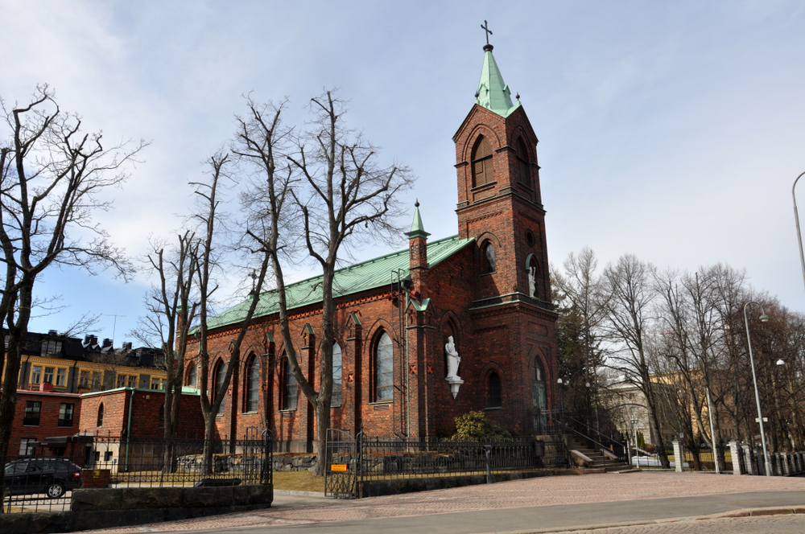
Katolisen kirkon historiaa Suomessa
Katolinen kirkko oli Suomen valtakirkko ennen 1500-luvun reformaatiota.
Suomessa on jäljellä monia keskiaikaisia kivikirkkoja, jotka olivat alun perin katolisia.
Katolisuus palasi Suomeen 1700-luvulla dominikaanimunkkien mukana.

Slide 3
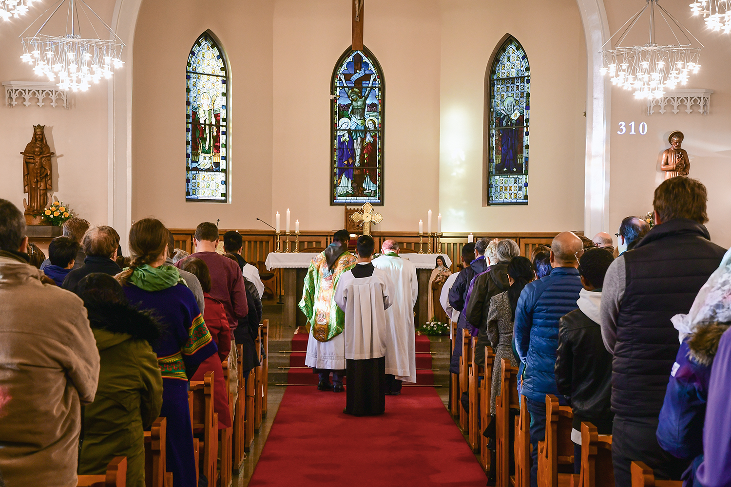
Katolinen kirkko nykyään Suomessa
Katolisella kirkolla on nykyään Suomessa noin 15 000 jäsentä.
Jäsenet ovat monista eri maista, joten toimintaa järjestetään lukuisilla eri kielillä.
Suomessa katolisen kirkon piirissä toimii sisar- ja veljeskuntia.

Slide 4
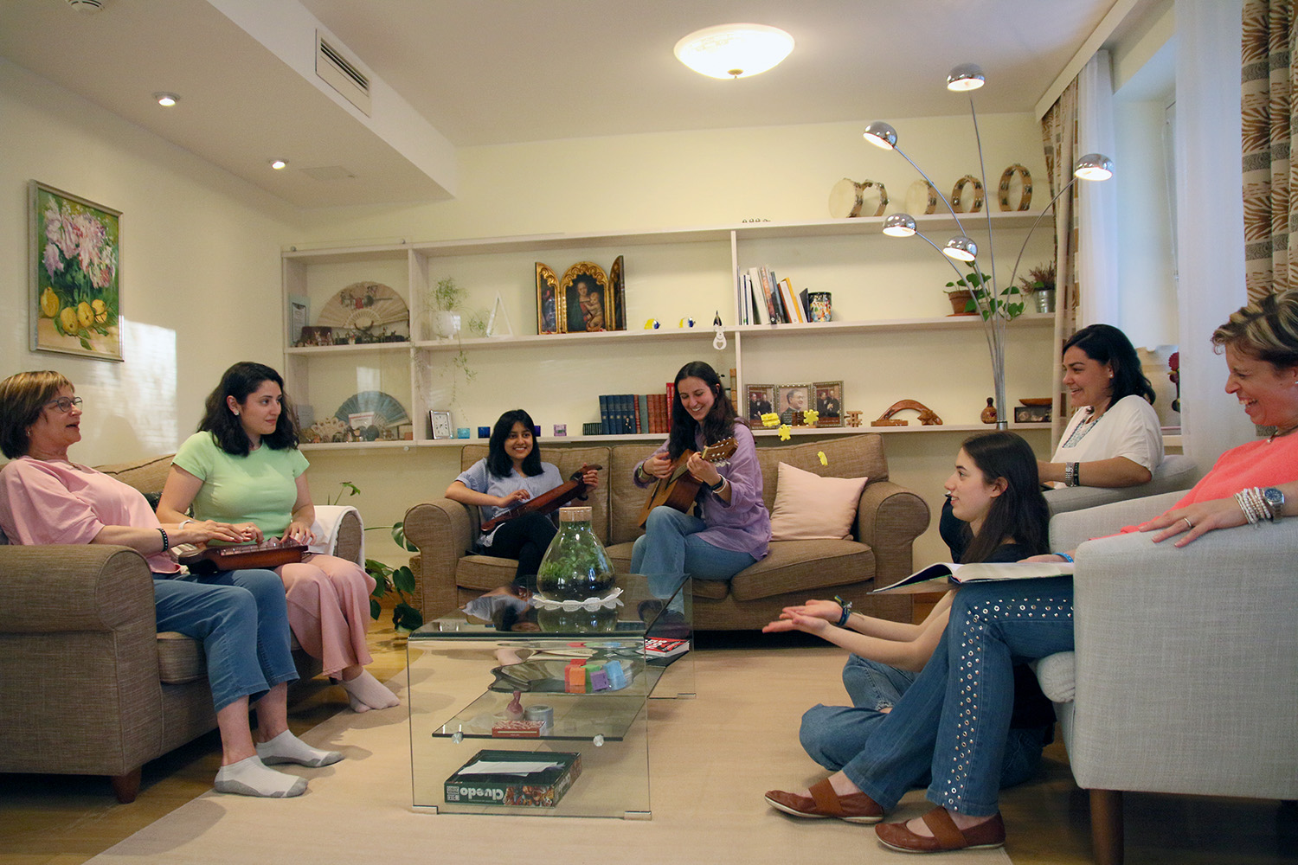
Kirkon toimintamuodot
Tärkein toimitus on messu eli ehtoollisjumalanpalvelus.
Elämänvaiheisiin liittyy seitsemän sakramenttia (kaste, vahvistus, rippi, eukaristia, avioliitto, pappisvihkimys ja sairaanvoitelu).
Pyhiinvaelluksia ja kulkueita toteutetaan Suomessa pienimuotoisesti.
Lapsille järjestetään uskonnonopetusta, kerhoja ja leirejä.
Avustustoimintaa organisoi muun muassa kansainvälinen Caritas-järjestö.
Katolinen tiedotuskeskus huolehtii kirkon tiedotustyöstä.
Sääntökunnat ja järjestöt toimivat oman kutsumuksensa ja luostarisääntönsä mukaisesti.

Slide 5
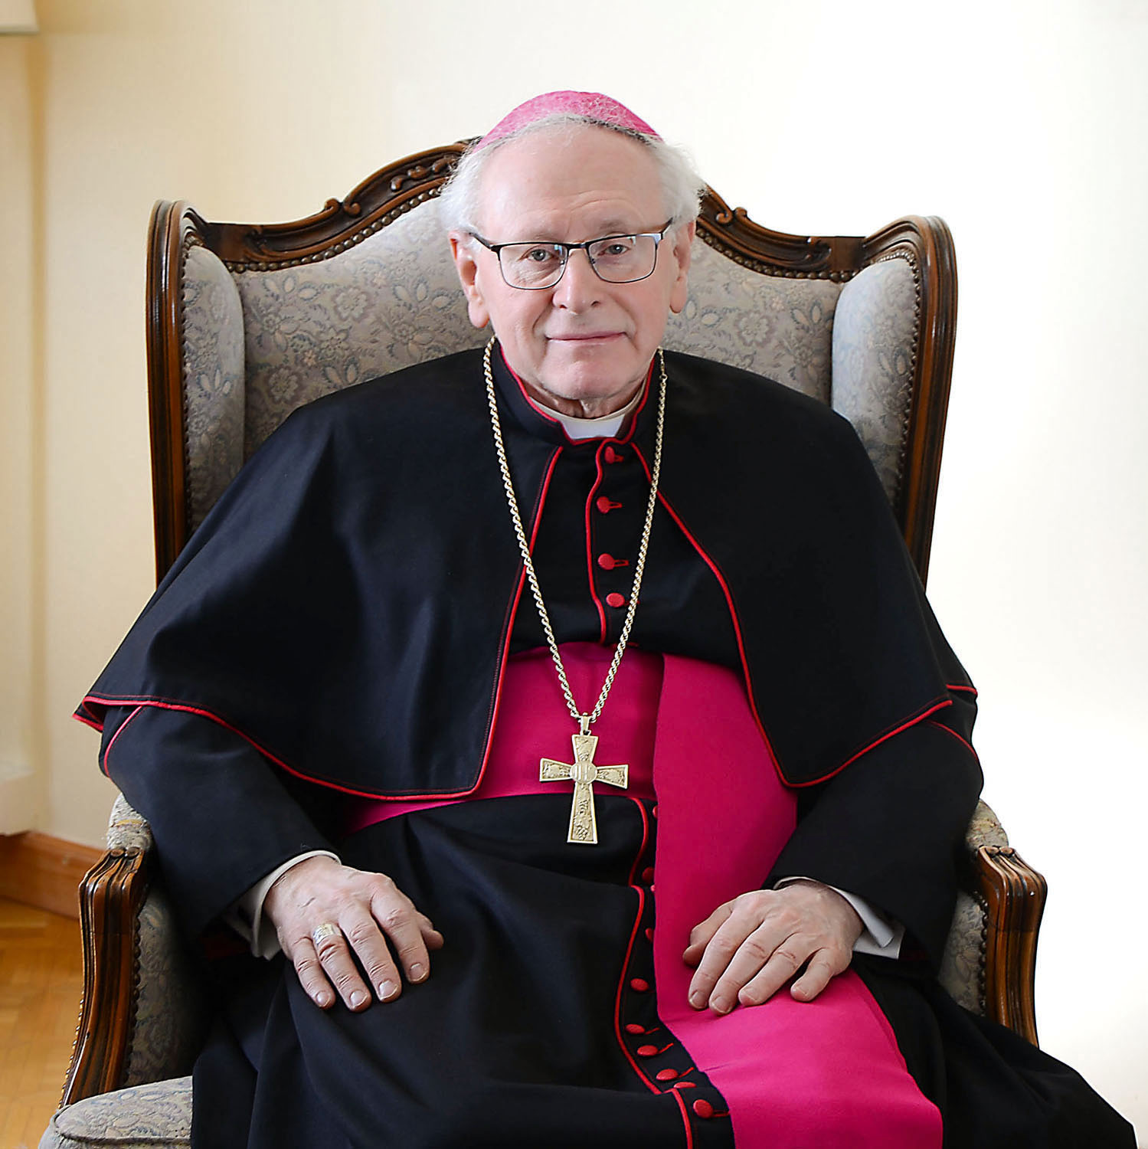
Hallinto ja talous
Kirkon ylimpänä johtajana on paavi.
Katolisella kirkolla on oma kanoninen laki.
Koko Suomi kuuluu Helsingin hiippakuntaan.
Suomalaissyntyinen isä Teemu Sippo toimi katolisen kirkon piispana 2009–2019. Hänen eläköitymisensä jälkeen piispanistuin on ollut täyttämättä.
Piispan alaisuudessa on erilaisia neuvostoja.
Suomessa on seitsemän katolista seurakuntaa.
Täysi-ikäisiltä jäseniltä kerätään vapaaehtoinen jäsenmaksu.

Slide 6
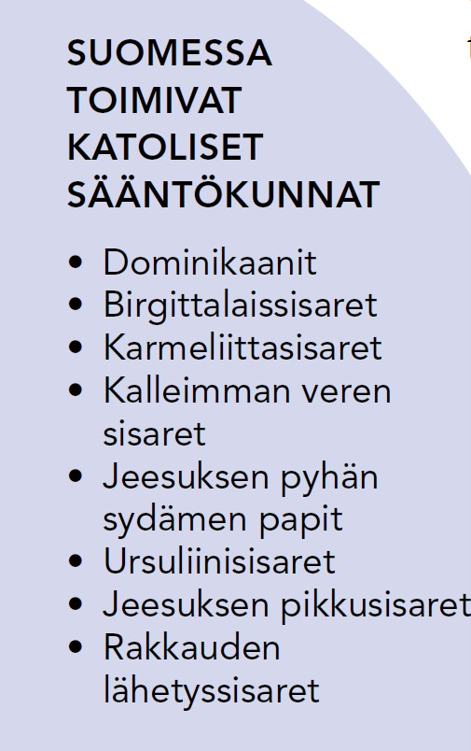
Sääntökunnat ja järjestöt
Suomessa toimii nykyisin oman kutsumuksensa ja luostarisääntönsä mukaisesti kahdeksan sisar- tai veljeskuntaa.
  Esimerkiksi ursuliinit ovat keskittyneet lasten ja nuorten kasvatustyöhön.
Sääntökunnilla on myös maallikkojäseniä, jotka eivät asu luostareissa mutta jakavat sääntökunnan periaatteet ja osallistuvat niiden harjoittamaan toimintaan.
Suomessa toimii myös Espanjassa perustettu Opus Dei.

